Slide 1
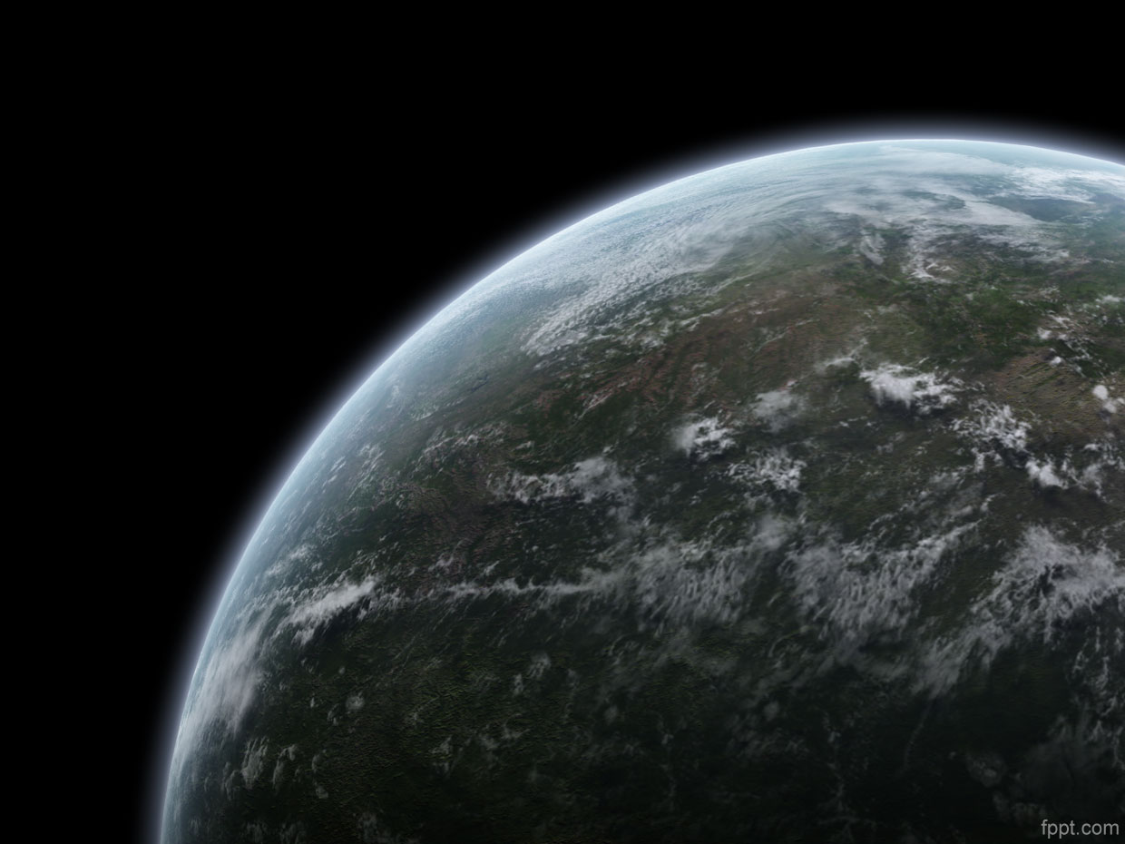
终期大作业展示
计算机图形学
陈星丞 谢华梁 邓宏琛 黄骁

Slide 2
概述
Engine
Shaders
Demo

Slide 3
Engine

Slide 4
RSEngine
初具规模的游戏引擎
创造游戏场景
提供合理逻辑接口

Slide 5
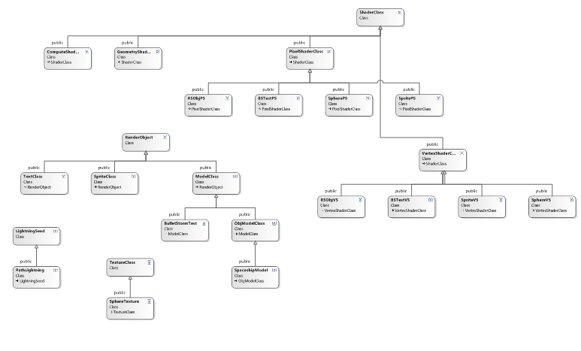

Slide 6
Shaders

Slide 7
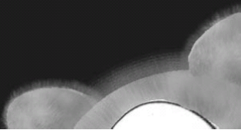
Fur Shells And Fins
实现分为Shell和Fin的两部分
Shell是利用AlphaBlend的方法，逐层将原有模型向外扩展，绘制一层层带有透明度的外壳并叠加而成。
缺点是不能显示出毛发的线状效果。

Slide 8
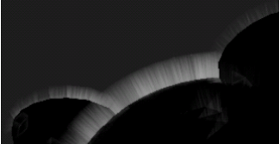
Fur Shells And Fins
为了弥补此缺陷，NViDIA的例子中又创造了Fin去模拟线状效果。Fin是通过Geometry Shader在垂直于视线的方向建立新的三角形并进行绘制得到的。

Slide 9
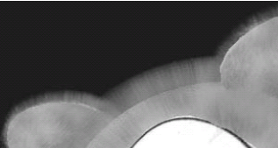
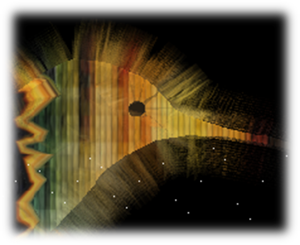
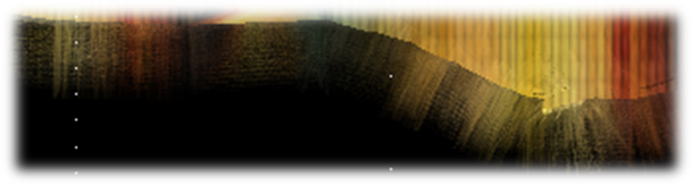
Fur Shells And Fins
合并效果：
游戏中：

Slide 10
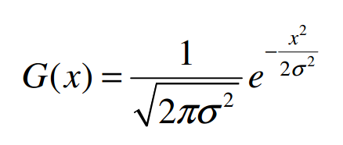
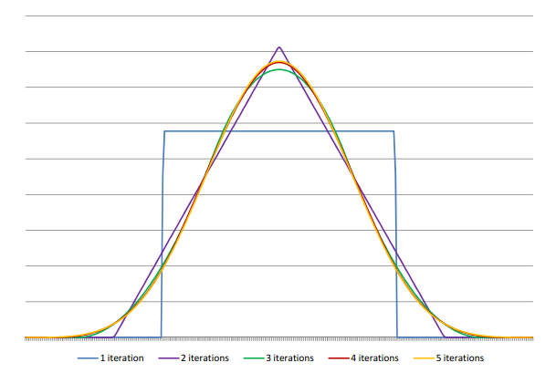
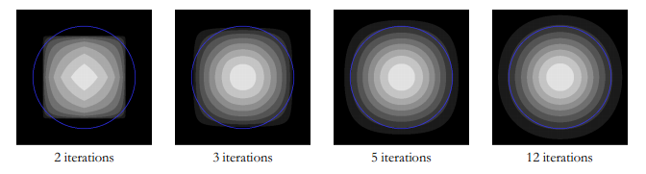
Constant Time Gaussian Blur
高斯模糊是指用高斯核对图片进行模糊处理。
高斯滤波可以通过方盒滤波进行近似模拟。

Slide 11
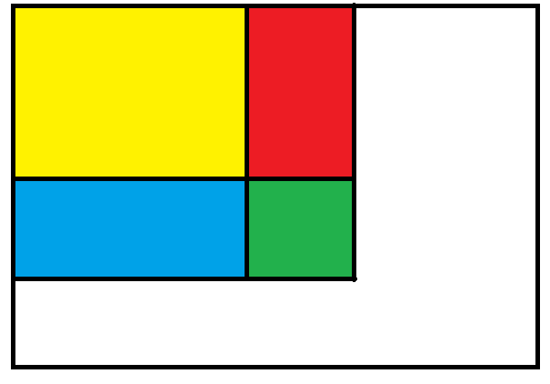
Constant Time Gaussian Blur
同时我们知道，使用前缀和的方法可以在常数时间里获得任意大小的方盒的和，此即Constant Time的由来。
绿
=（红+黄+绿+蓝）
-（蓝+黄）
-（红+黄）+ 黄

Slide 12


Constant Time Gaussian Blur
在实际实现中，先把全部屏幕绘制到一个texture buffer上，再对行、列进行高斯滤波，得到最终的结果。
游戏中：

Slide 13
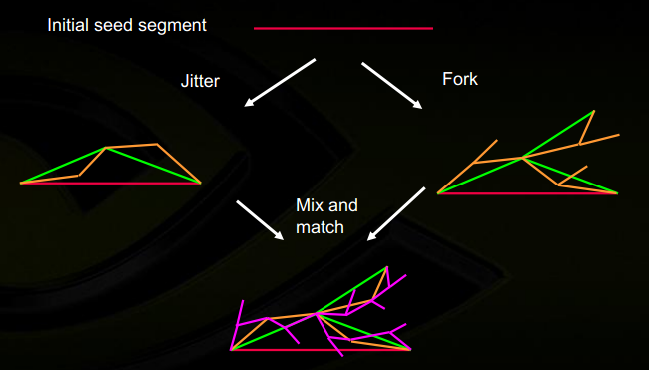
Lightning
首先通过GeometryShader产生对应折线，之后产生和线段以及屏幕平行的四边形用于绘制。

Slide 14
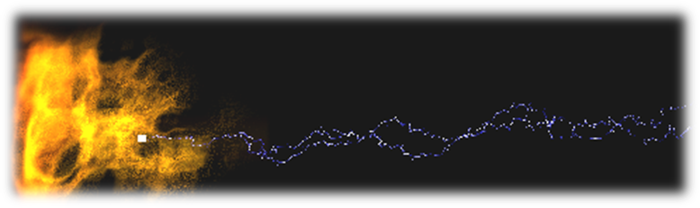
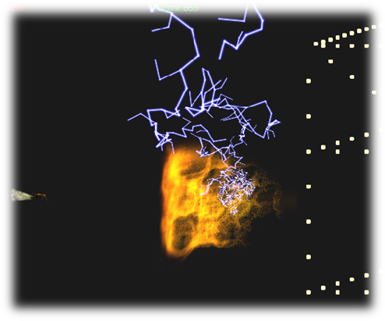
Lightning
游戏中：
注：并未实现glow效果。

Slide 15
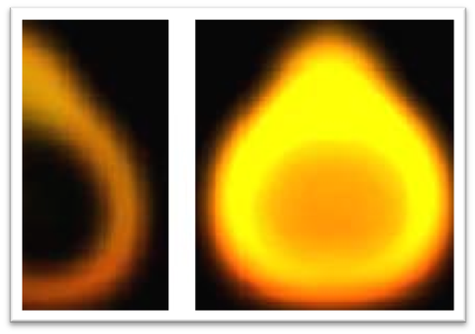
Perlin Fire
在一个立方体中使用simplex noise对一旋转的火焰贴图进行扰动：
具体实现是每一个像素分别计算多层，再求和，即是多层扰动的火焰效果的叠加。

Slide 16
Perlin Fire
Simplex Noise是Perlin在Perlin Noise上的改进，与Perlin Noise在超立方体定点上进行差值不同，Simplex Noise使用最简形顶点对该点的影响值进行相加得到该点噪声值。而每个最简形顶点的影响值可以通过顶点的梯度量进行外插相乘得到。

Slide 17
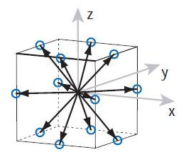
Perlin Fire
Perlin Noise在三维的情形：

Slide 18
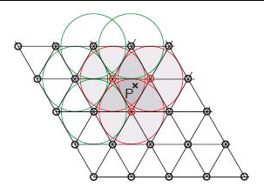
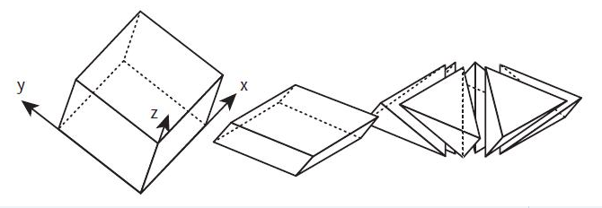
Perlin Fire
Perlin在2维
的情形：
3维最简形示意图：

Slide 19
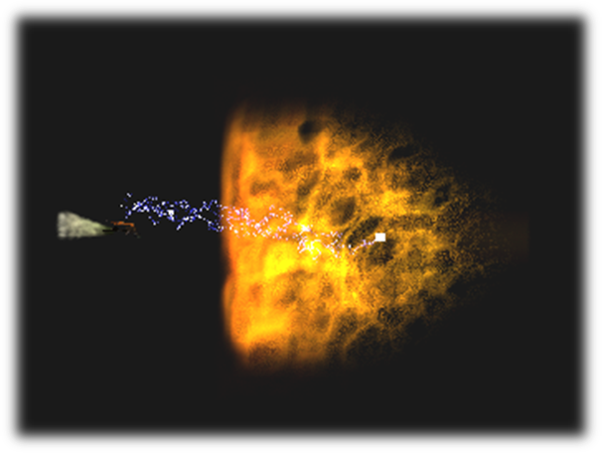
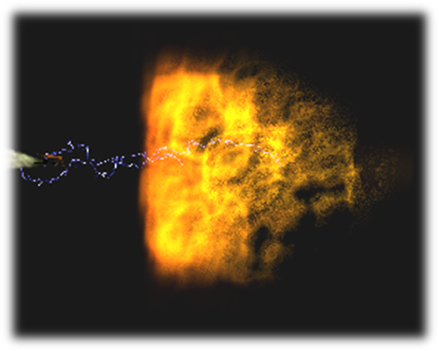
Perlin Fire
游戏中：

Slide 20
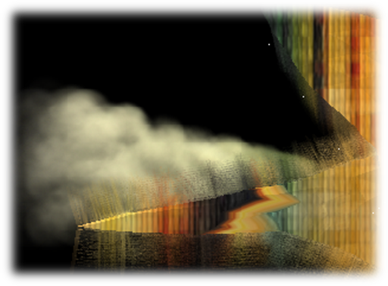
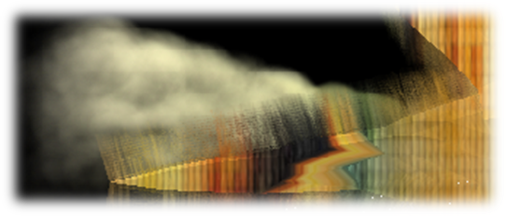
Soft Particles
创建于屏幕平行的四边形绘制烟雾,并使用深度缓存控制粒子。
游戏中：
注：并未实现Volume与soft效果。

Slide 21
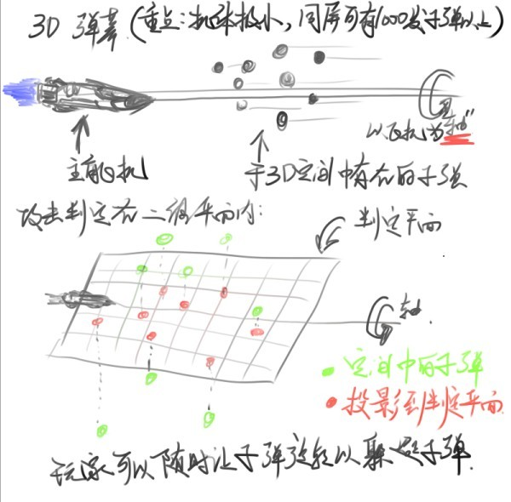
游戏规则介绍

Slide 22
Demo

Slide 23
谢谢
Q&A

